Slide 1
NYC Parking Tickets
Magnus, Marcus, Johan och Markus

Slide 2
Det data vi valt och utmaningar med data
Parkeringsböter i New york
Utmaningar med data:
Parkeringsvakter kan inte stava.
Vad kan dem inte stava till?
Gator
Polisdistrikt
Biltyper
Färger (eller finns det 6000 unika färger?)

Slide 3
Den frågeställning Vi valt
Hur skiljer sig säsonger åt?
Genomsnitts böter per säsong och område.
Vilka typer av överträdelser är vanligast?
Vilka brott genererar mest pengar?
Antal Böter per timme.
Böter per bilmärke och färg
Hur nära kan vi komma personen bakom registreringsnumret?

Slide 4
Hur Vi har valt att dela upp arbetet i gruppen
Alla har letat efter branchspecifika big data artiklar och vi har gjort frågeställningarna tillsammans.
Johan har gjort ett ssis paket
Marcus w har gjort dim tabeller och sökt mycket på nätet efter bra info.
Markus H har gjort ett starschema, en pp och sökt efter info
Magnus har gjort ett spel

Slide 5
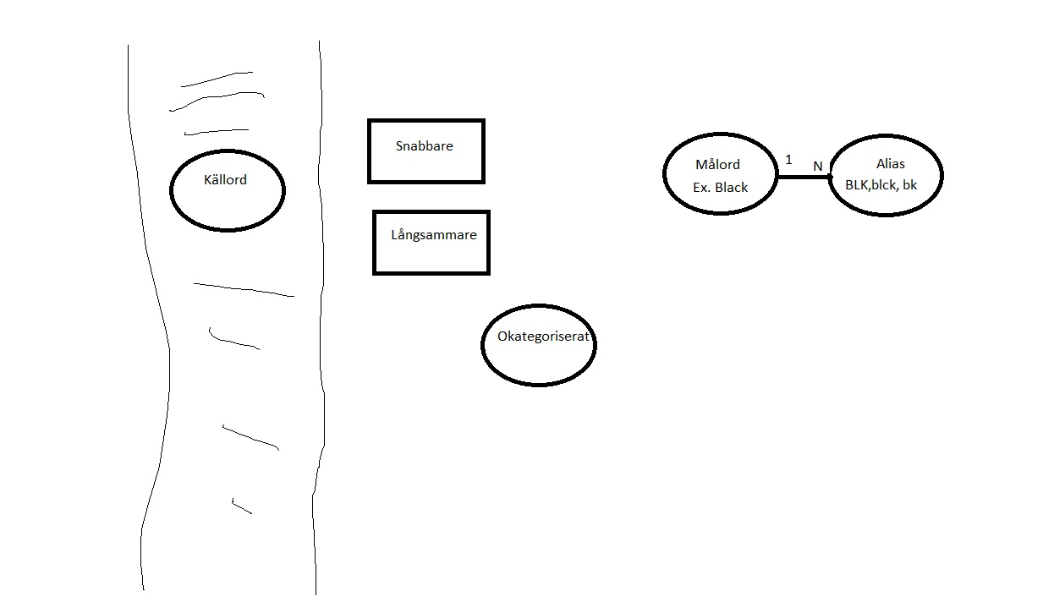

Slide 6
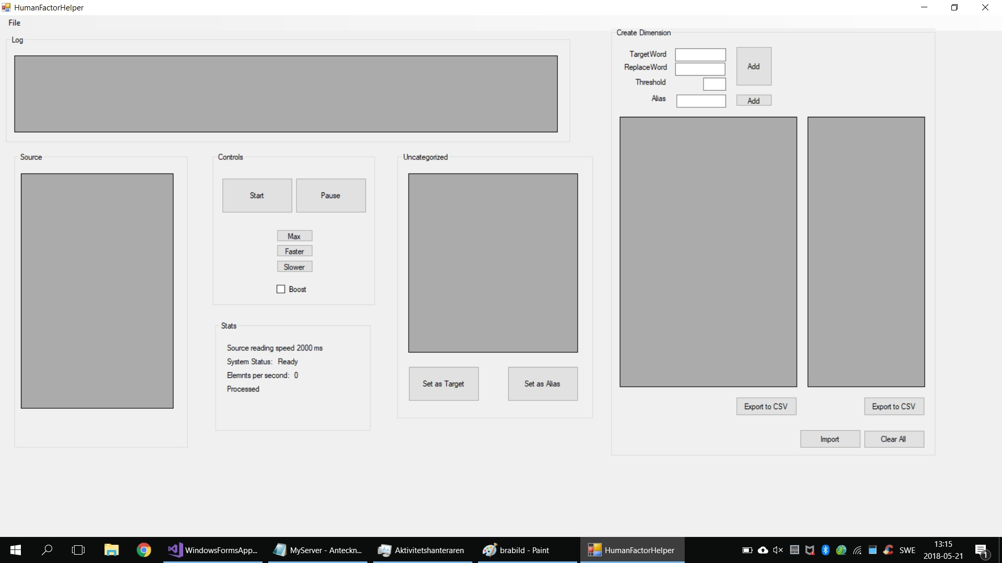

Slide 7
Hur långt har Vi kommit hittills?
Vi är nästan klara med ett städat DW
Klara med research efter Big data

